Slide 1
<M/L 5주차>
Boosting
이론 & 기반 알고리즘

Slide 2
오늘 배울 것
BOOSTING
BOOSTING기반 알고리즘
GBM
XGB
(LGBM)

Slide 3
BOOSTING
개별 모델들의 앙상블 기법 중 하나
재 표본 과정에서 분류에 오류가 있는 경우에 가중치를 주어 표본추출
이렇게 만들어진 여러 개의 표본을 여러 개의 알고리즘을 통해
학습한 결과를 voting 또는 averging

Slide 4
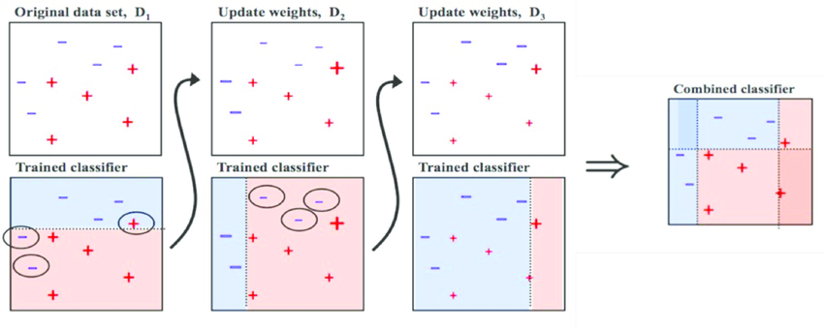
BOOSTING

Slide 5
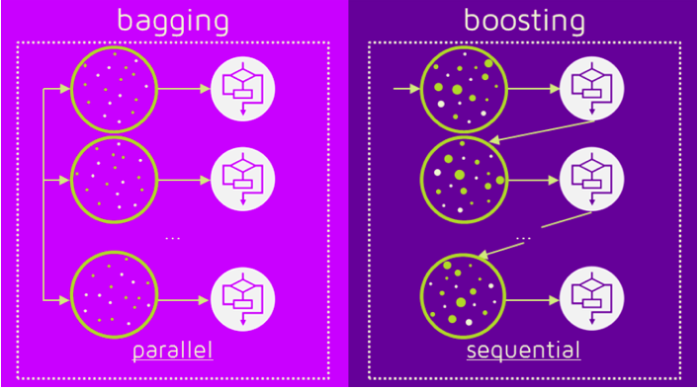
BAGGING vs BOOSTING

Slide 6
BAGGING vs BOOSTING
 | BOOSTING | BAGGING
특징 | 순차적 Ensemble | 동시적 Ensemble
표본추출 | 오류 고려 Random Sampling | Random Sampling
표본추출 | Boot Strap | Boot Strap
사용모델 | GBM, XGB, LGBM | RF
목적 | Bias 감소 | Variance 감소
왜 boosting은 Bias를 낮추기 좋을까?
오류에 가중치를 주어 오류를 확실히 줄일 수 있기때문에,
Under Fitting를 확실하게 해결할 수 있다.

Slide 7
BOOSTING 기반 알고리즘
알고리즘 | 특징 | 한계점
GBM | Loss Function의 Gradient를 통해 오답에 가중치 부여 | 시간소요가 길다.
Xgboost | GBM 대비 성능 향상 Kaggle을 통한 성능 검증 | 시간소요가 길다.
Light GBM | Xgb 대비 자원소모 최소화 (시간소요가 가장 짧음) => 대용량 데이터에 적합 | Overfitting 가능성 ↑

Slide 8
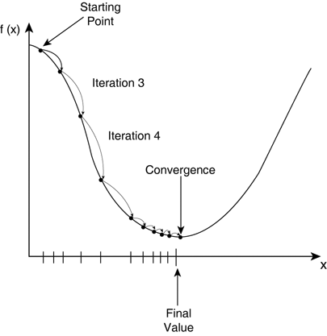
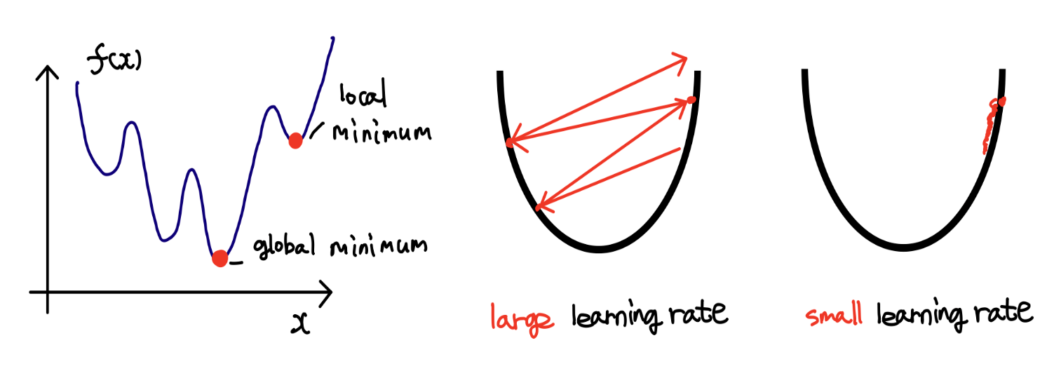
GBM (GRADIENT BOOSTING)
Gradient Descent
학습률(learning rate)의 중요성

Slide 9
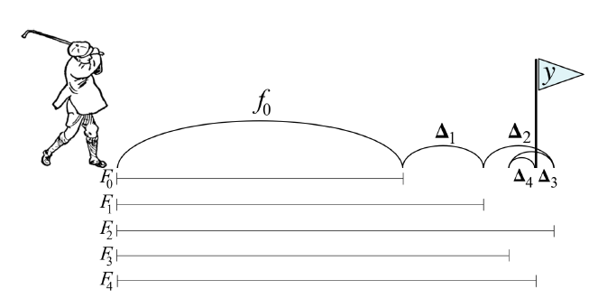
GBM
Gradient Descent
Gradient Boosting
learning rate ↑ :
새로운 function에 대한 반영률 ↑
-> Overfitting 가능성 ↑
*learning rate ↓ -> intuition 多

Slide 10
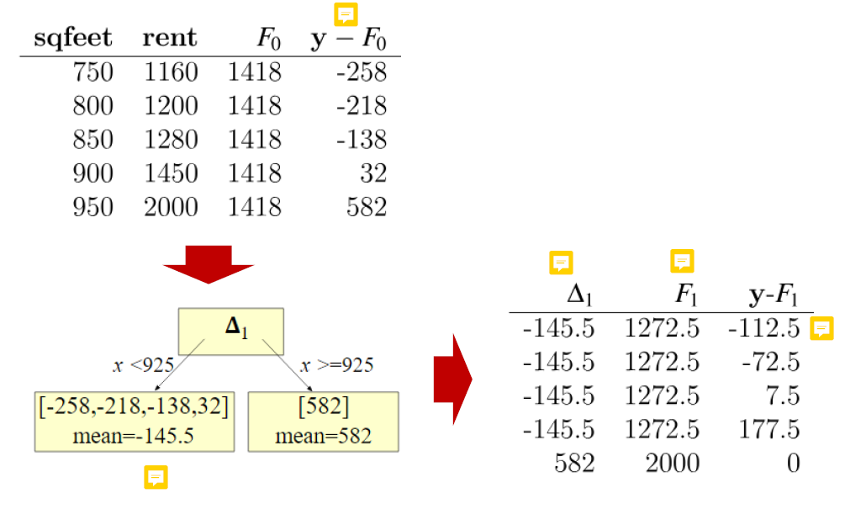
GBM Exemple
Residual
F0 + Δ1
Residual의 평균 => 최소화가 목표
이 과정을 반복

Slide 11
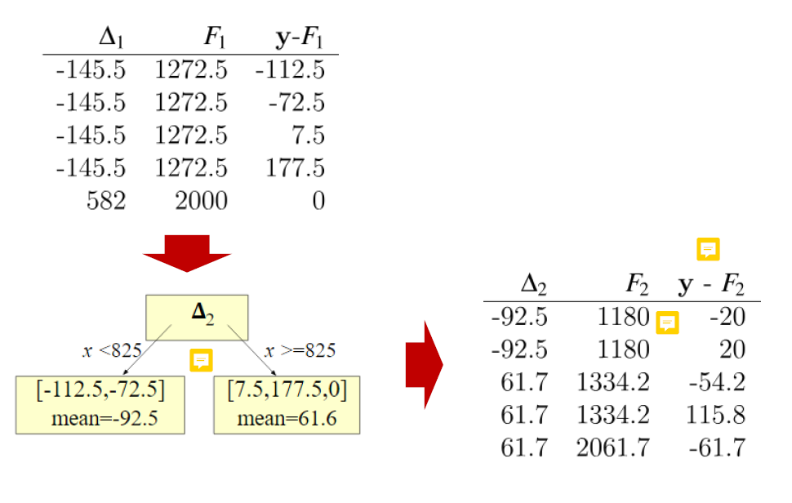
GBM Exemple

Slide 12
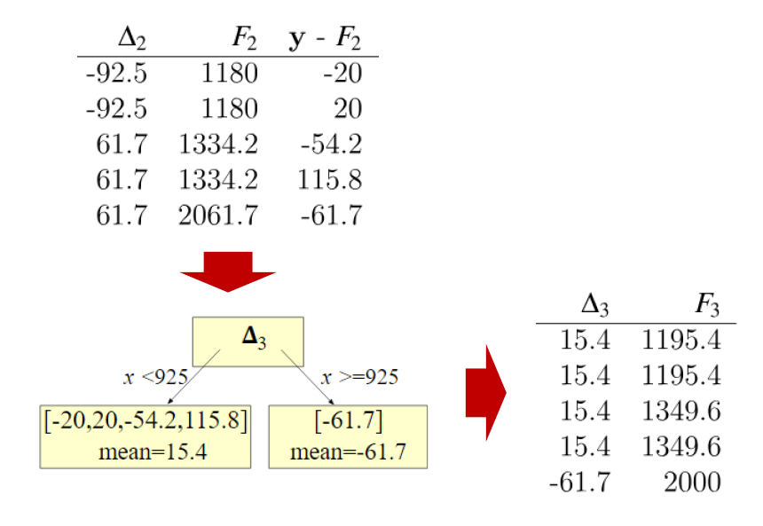
GBM Exemple

Slide 13
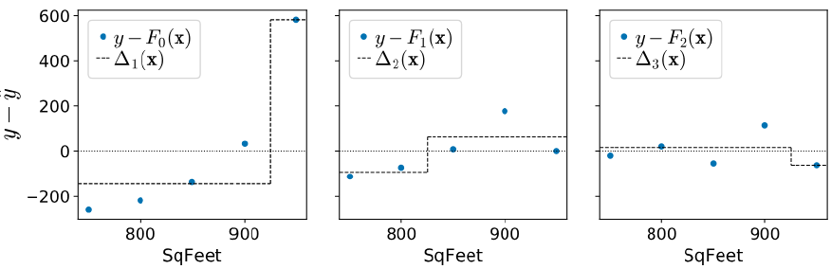
GBM Exemple 결과
Residual(잔차)를 없애는 방향으로
학습하는 것을 알 수 있다.

Slide 14
GBM parameter
1. shrinkage(in r), learning rate(python) : 학습률
↓ : Over Fitting 가능성 ↓
↓ : Over Fitting 가능성 ↓, 학습속도 fast (정수)
2. interaction.depth(in r), max_depth(in python) : 트리의 최대 깊이
↓ : Over Fitting 가능성 ↑, 학습속도 slow(정수)
3. n.minobsinnode(in r), min_samples_split(in python) : 나무 생성을 위한 최소 data 개수
↓ : Over Fitting 가능성 ↑, 학습속도 fast(정수)
4. n.trees(in r), n_estimators(in python) : 최대 tree 개수

Slide 15
XGB(eXtreme Gradient Boosting)
XGB의 특징
병렬/분산처리 가능
SPLIT 지점을 일부만 보고 결정 가능
모델의 성능과 복잡성을 동시에 고려

Slide 16
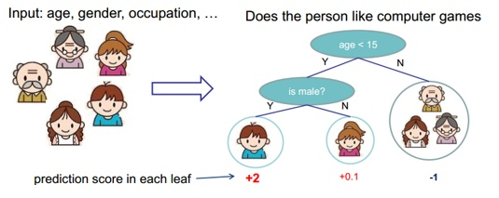
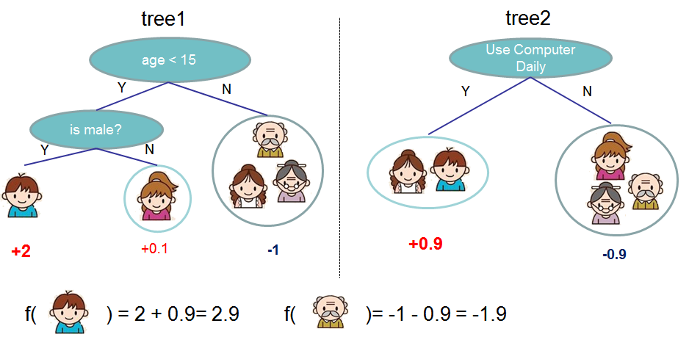
XGB
분산/병렬처리
각자 할당받은 변수들로 제각기가지를쳐나감

Slide 17
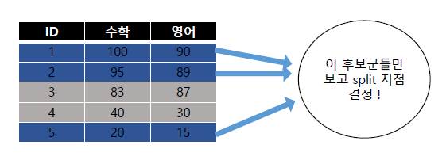
XGB
SPLIT 지점을 고려할 때 일부만 보고 결정
gbm보다 더 적은 비용으로,
더 Bias가 낮은 결과를 얻을 수 있다.

Slide 18
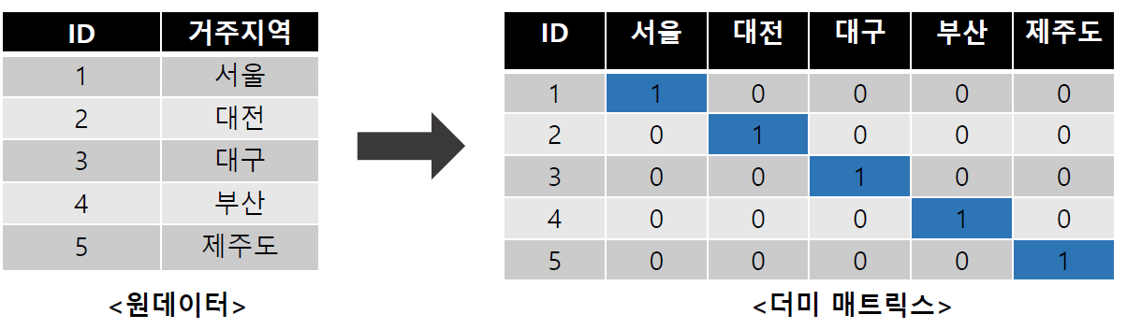
XGB
SPLIT 지점을 고려할 때 일부만 보고 결정
Sparsity Awareness 가능
‘0’(zero) 데이터를 건너뛰면서 학습이 가능하다!

Slide 19
XGB
모델의 성능과 복잡성을 동시에 고려하는 Loss Function을 사용
모델의 성능
모델의 복잡성
왜 모델의 복잡성을 고려해야할까?
Overfitting 방지를 위해

Slide 20
XGB parameter
↓ : Over Fitting 가능성 ↓
1. learning rate(python) or eta(in r) : 학습률
↓ : Over Fitting 가능성 ↑, 학습속도 slow(정수)
2. gamma : loss의 최소 감소 기준
3. min_child_weight : 트리에서 가지를 추가로 치기위해 필요한 최소한의 사례 수
↓ : Over Fitting 가능성 ↑, 학습속도 slow(정수)
4. colsample_bytree : 각 트리를 만들 때, 전체 데이터에서 사용할 열(column)의 비율
↓ : Over Fitting 가능성 ↑, 학습속도 fast(0 ~ 1)
5. subsample : train에 쓸 data의 비율
↓ : Over Fitting 가능성 ↑, 학습속도 fast(정수)

Slide 21
LGBM
Level – wise tree
Leaf – wise tree
Level – wise tree
사용 모델 : RF, XGB
성장 방법 :
Root에서의 거리를 기준으로
수평성장
Leaf – wise tree
사용 모델 : LGBM
성장 방법 :
가장 Loss의 변화가 큰 노드에서
수직성장

Slide 22
LGBM
특징
속도가 빠르고, 성능이 좋다.
저장 공간을 덜 차지한다.
병렬적인 학습(동시적)이 가능하다.
Overfitting에 민감하다.
대용량 data에 적합
(적어도 10,000건 이상)

Slide 23
LGBM parameter
↓ : Over Fitting 가능성 ↓, 학습속도 slow(0 ~ 1)
1. learning rate(python) : 학습률
↓ : Over Fitting 가능성 ↓, 학습속도 fast(정수)
2. max_depth : tree의 최대깊이
3. min_data_in_leaf : 잎을 추가로 만들기 위해 필요한 최소한의 사례 수
↓ : Over Fitting 가능성 ↑, 학습속도 slow(정수)

Slide 24
QUESTION

